Slide 1
Особливості зарубіжного сервісу в індустрії гостинності
Спеціальність 241 Готельно-ресторанна справа галузі знань 24 Сфера обслуговування

Slide 2
Компетенції:
Здатність вчитися і оволодівати сучасними знаннями.
Цінування та повага різноманітності та мультикультурності.
Розуміння предметної області і специфіки професійної діяльності.

Slide 8
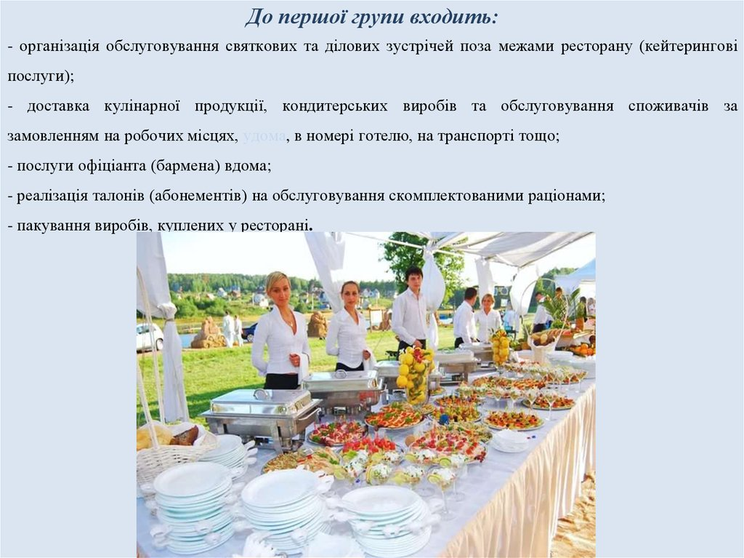

Slide 11
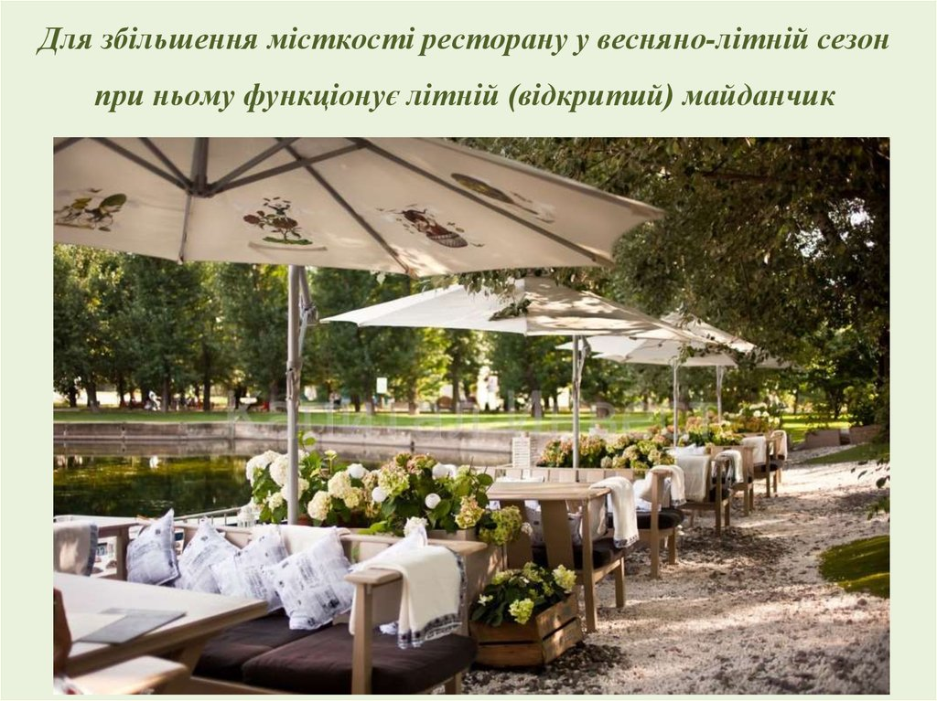

Slide 12
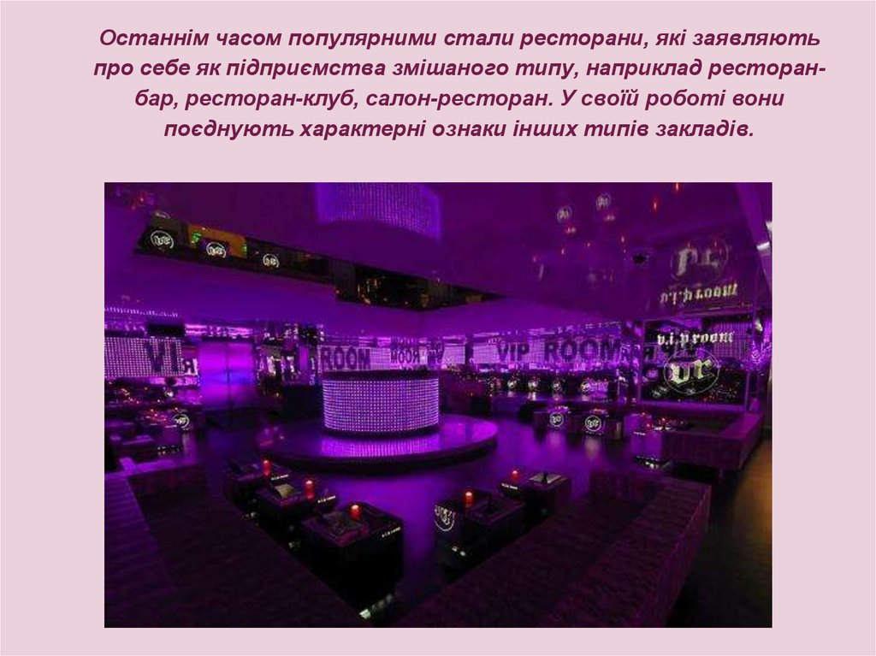

Slide 15
Додаткові джерела інформації:
Шалимінов О.В., Дятченко Т.П., Кравченко Л.О та ін. «Збірник рецептур національних страв та кулінарних виробів. Для підприємств громадського харчування всіх форм власності»
Сало Я.М. Організація обслуговування населення на підприємствах харчування. Ресторанна справа. Довідник офіціанта. Львів: Афіша, 2005 р.
Сало Я.М. Організація обслуговування населення на підприємствах харчування. Ресторанна справа. Довідник офіціанта. Львів: Афіша, 2007 р.
Технологія приготування їжі: Підручник для проф.. – техн.. навч. зал. /М.С. Косовенко, Ж.М. Смирнова, Л.Я. Старовойт. – К.: Фак, 2003. – 360 с.; іл..

